Slide 1
DIPLOMADO EN INTELIGENCIA ARTIFICIAL | OPCIÓN DE GRADO
SpringLog-IA
Clasificación asistida de severidad de logs backend en Java / Spring Boot
David Felipe Rios Echeverri
Desarrollo Backend / Ingeniería de Software • Octubre de 2026
Proyecto integrado con datos sintéticos, validación reproducible y supervisión humana.

Slide 2
DIPLOMADO EN INTELIGENCIA ARTIFICIAL | PROYECTO FINAL INTEGRADO
Resumen ejecutivo: qué se construyó y qué demuestra
93 %
0,933
5/5
7
Accuracy en 100 registros de prueba
F1 macro del Random Forest
CRITICAL detectados en test
WARN clasificados como INFO
• Pipeline local: sanitización basada en reglas → TF-IDF → Random Forest.
• La evaluación se hizo con un split estratificado 80/20 y semilla fija.
• El dataset sintético es útil para demostrar el flujo, pero no acredita calidad de producción.
• El siguiente hito es validar en plantillas nuevas y con revisión de especialistas.
SPRINGLOG-IA | Observabilidad asistida de logs Spring Boot
02

Slide 3
DIPLOMADO EN INTELIGENCIA ARTIFICIAL | PROYECTO FINAL INTEGRADO
Problema: encontrar la señal entre miles de eventos
SITUACIÓN ACTUAL
NECESIDAD
• Logs estructurados y mensajes no estructurados se mezclan.
• El análisis manual de stack traces ralentiza la priorización.
• WARN puede competir por atención con eventos rutinarios.
• Los filtros por palabras clave no siempre captan el contexto.
• Clasificar severidad como ayuda al analista.
• Sanitizar información sensible antes de procesarla.
• Priorizar señales críticas sin eliminar la supervisión humana.
• Medir resultados con un conjunto de prueba reproducible.
SPRINGLOG-IA | Observabilidad asistida de logs Spring Boot
03

Slide 4
DIPLOMADO EN INTELIGENCIA ARTIFICIAL | PROYECTO FINAL INTEGRADO
Separar el punto de partida de los resultados medidos
Afirmación | Tipo de evidencia | Estado en este proyecto
MTTR inicial de 45 min | Hipótesis inicial del proyecto | No medido en producción
Reducción del MTTR a 10 min | Escenario de beneficio | Pendiente de piloto
Accuracy 93 % | Prueba sintética reservada n=100 | Medido en el split actual
Recall CRITICAL 100 % | 5 de 5 casos en test | Medido; soporte pequeño
P95 inferencia 23.6 ms | Medición local sobre 30 registros | Dependiente del entorno
Regla de comunicación: no presentar estimaciones económicas o hipótesis operativas como resultados experimentales.
SPRINGLOG-IA | Observabilidad asistida de logs Spring Boot
04

Slide 5
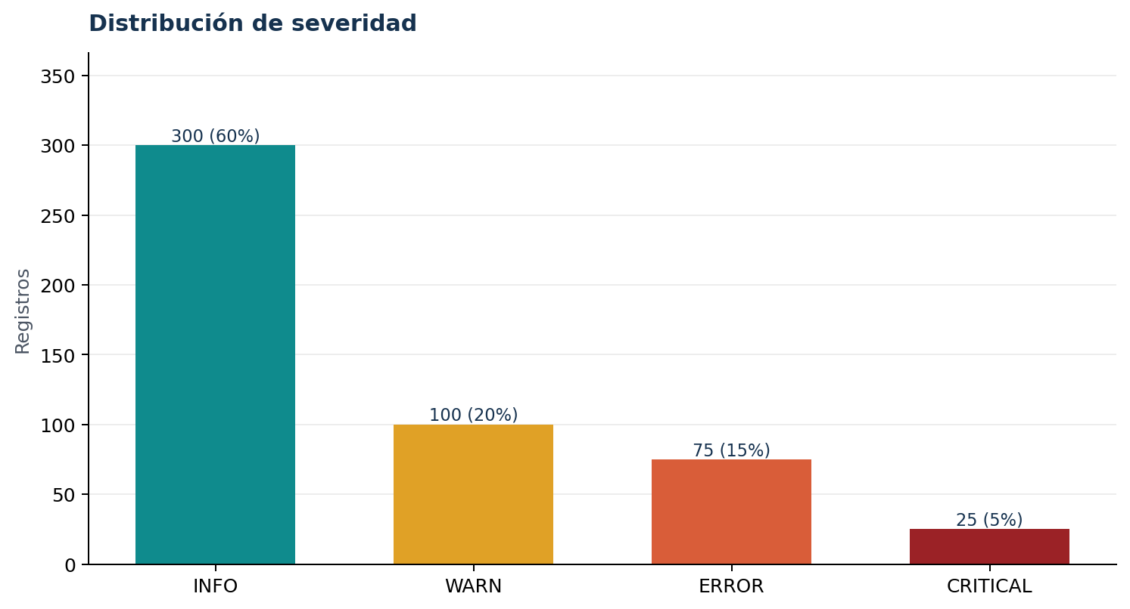
DIPLOMADO EN INTELIGENCIA ARTIFICIAL | PROYECTO FINAL INTEGRADO
Datos: una muestra sintética de cinco días
500
3
0
389
registros; 8 campos originales
instancias del microservicio
duplicados exactos
marcadores None normalizados
• INFO: 60 %
• WARN: 20 %
• ERROR: 15 %
• CRITICAL: 5 %
• Proporciones fijadas al generar la muestra.
SPRINGLOG-IA | Observabilidad asistida de logs Spring Boot
05

Slide 6
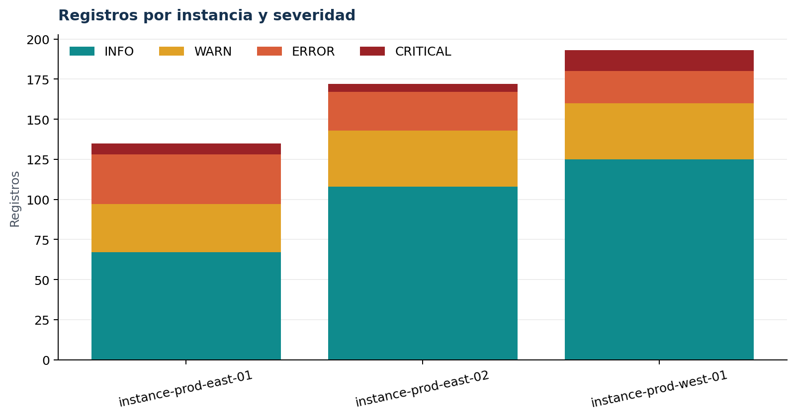
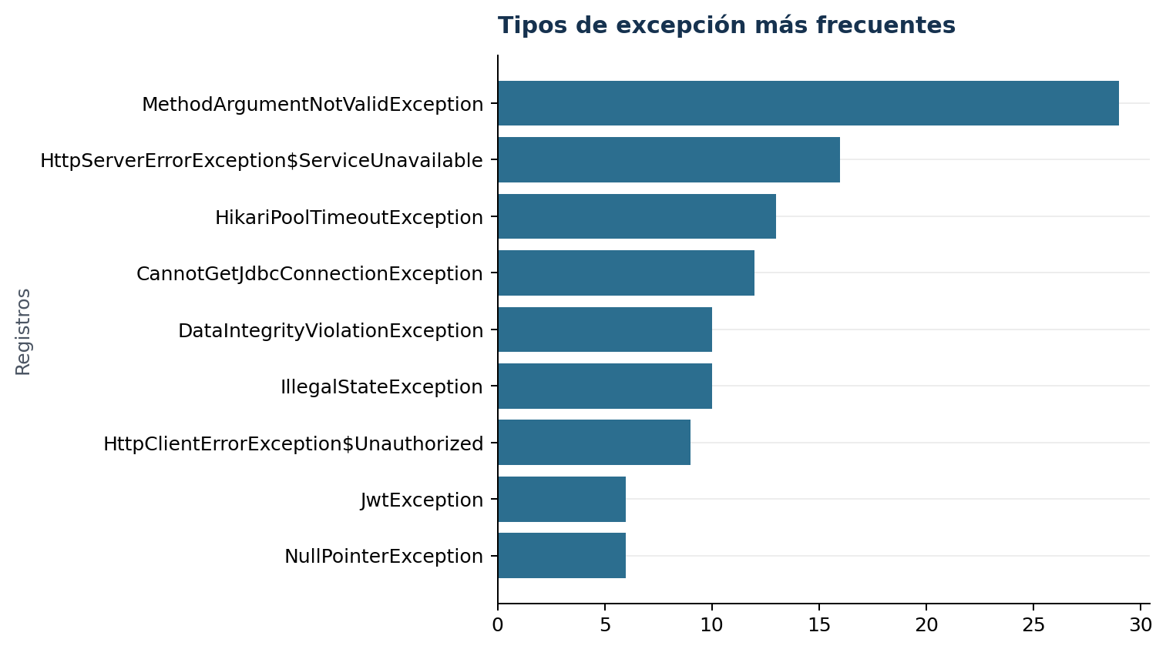
DIPLOMADO EN INTELIGENCIA ARTIFICIAL | PROYECTO FINAL INTEGRADO
EDA: variación entre instancias y tipos de excepción
instance-prod-west-01 tiene el mayor volumen de muestra (193) y 13 registros CRITICAL; estos conteos no reflejan una infraestructura real.
SPRINGLOG-IA | Observabilidad asistida de logs Spring Boot
06

Slide 7
DIPLOMADO EN INTELIGENCIA ARTIFICIAL | PROYECTO FINAL INTEGRADO
Propuesta técnica: pipeline local de clasificación
1
2
3
4
5
Ingesta
Sanitización
TF-IDF
Clasificador
Revisión
CSV y contexto JVM
Regex: secretos, IDs, correos
Unigramas + bigramas
Random Forest · 100 árboles
Etiqueta y confianza para analista
El prototipo clasifica severidad. No ejecuta remediaciones, no establece causa raíz y todavía no se conecta en tiempo real a Logback/Log4j2.
SPRINGLOG-IA | Observabilidad asistida de logs Spring Boot
07

Slide 8
DIPLOMADO EN INTELIGENCIA ARTIFICIAL | PROYECTO FINAL INTEGRADO
IA generativa: utilidad exploratoria y límites
Flujo | Uso esperado
Extracción JSON | Normalizar campos y resumir una línea.
Diagnóstico asistido | Separar hechos, hipótesis y comprobaciones.
Sanitización | Proponer/validar enmascaramiento; no único control.
Resumen operativo | Contar severidades y describir patrones con cautela.
• Una salida plausible no demuestra causa raíz.
• La sanitización debe ser determinista antes de una API externa.
• El costo y la latencia dependen del volumen y del modelo.
• Versionar prompts y guardar casos de prueba.
SPRINGLOG-IA | Observabilidad asistida de logs Spring Boot
08

Slide 9
DIPLOMADO EN INTELIGENCIA ARTIFICIAL | PROYECTO FINAL INTEGRADO
Modelo: entrenamiento y evaluación reproducibles
400
100
1.000
42
registros entrenamiento
registros prueba
máx. características TF-IDF
semilla de partición
• TF-IDF, n-gramas 1–2, sublinear_tf=True.
• Random Forest: 100 árboles y class_weight=balanced.
• Se compararon también Regresión logística, Naive Bayes y Árbol de decisión.
• El pipeline y sus métricas se guardan para reproducir la evaluación.
SPRINGLOG-IA | Observabilidad asistida de logs Spring Boot
09

Slide 10
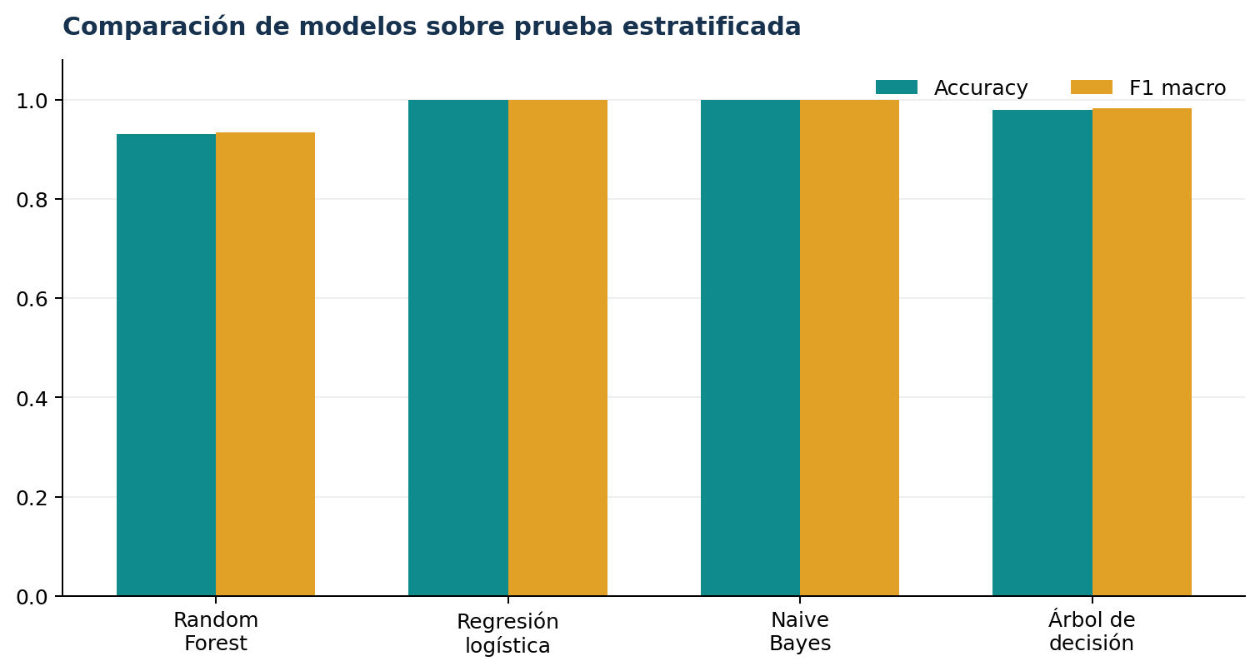
DIPLOMADO EN INTELIGENCIA ARTIFICIAL | PROYECTO FINAL INTEGRADO
Comparación: los modelos simples también puntúan alto
Modelo | Accuracy | F1 macro
Random Forest | 93 % | 0,933
Regresión logística | 100 % | 1,000
Naive Bayes | 100 % | 1,000
Árbol de decisión | 98 % | 0,983
Las puntuaciones perfectas sugieren patrones sintéticos demasiado separables; requieren validación con plantillas nuevas.
SPRINGLOG-IA | Observabilidad asistida de logs Spring Boot
10

Slide 11
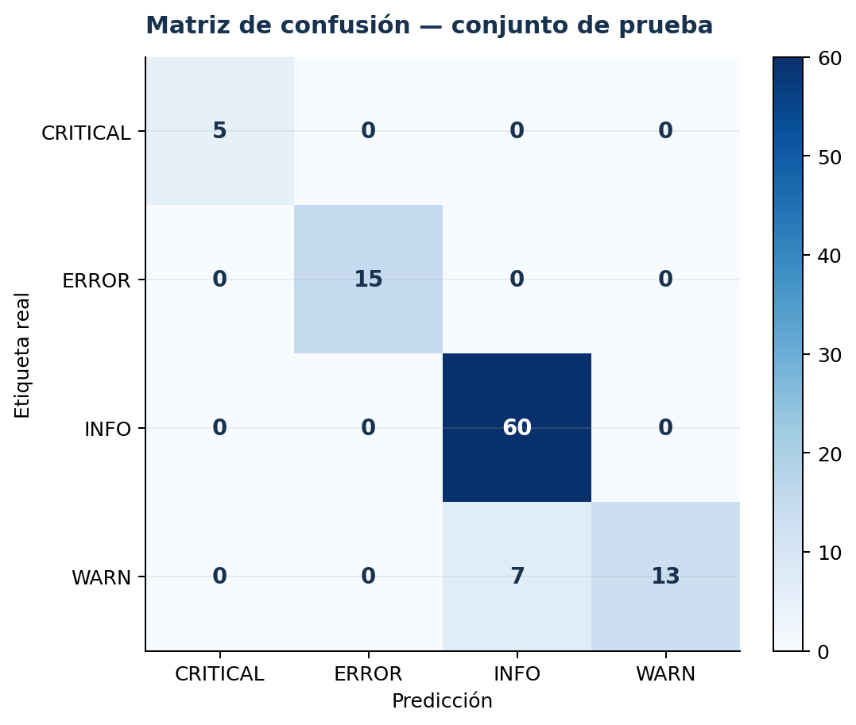
DIPLOMADO EN INTELIGENCIA ARTIFICIAL | PROYECTO FINAL INTEGRADO
Resultado del Random Forest y principal caso borde
5/5
15/15
CRITICAL correctos
ERROR correctos
WARN: 13/20 detectados (65 % recall)
• 7 WARN se clasificaron como INFO.
• Explorar durationMs, estado HTTP y reintentos como variables estructuradas.
• El test tiene solo 5 casos CRITICAL.
SPRINGLOG-IA | Observabilidad asistida de logs Spring Boot
11

Slide 12
DIPLOMADO EN INTELIGENCIA ARTIFICIAL | PROYECTO FINAL INTEGRADO
Gobernanza: privacidad, sesgo y supervisión humana
Control | Qué se hace | Qué falta
Privacidad | Regex para secretos/tokens, correos, IDs y PAN. | Pruebas con variantes y revisión de seguridad.
Supervisión humana | Modelo recomendado, no autónomo. | Procedimiento formal de revisión y rollback.
Sesgo de clase | Class_weight=balanced y F1 macro. | Más ejemplos CRITICAL y validación externa.
Explicabilidad | Conservar texto sanitizado y clase predicha. | Documentar versión, características y razones de alerta.
No se afirma cumplimiento legal certificado ni detección total de secretos mediante Regex.
SPRINGLOG-IA | Observabilidad asistida de logs Spring Boot
12

Slide 13
DIPLOMADO EN INTELIGENCIA ARTIFICIAL | PROYECTO FINAL INTEGRADO
Viabilidad: escenario económico basado en supuestos
USD 4.033
USD 46.900
3.127 %
11,2 días
ahorro mensual neto estimado
beneficio año 1 tras inversión
ROI simple del primer año
payback teórico
• Supuestos: 5 desarrolladores, 40 incidentes/mes/persona, 35 min recuperados por incidente y USD 35/h.
• Costo operativo supuesto: USD 50/mes; inversión inicial: USD 1.500.
• MTTR y ahorro de tiempo no se han medido; validar con piloto antes de usar estas cifras como caso de negocio.
SPRINGLOG-IA | Observabilidad asistida de logs Spring Boot
13

Slide 14
DIPLOMADO EN INTELIGENCIA ARTIFICIAL | PROYECTO FINAL INTEGRADO
Hoja de ruta: de demostración a piloto controlado
1
Fase 1 — Validación offline
Etiquetas revisadas, plantillas nuevas, métricas por clase.
2
Fase 2 — Modo sombra
Comparar recomendaciones con el flujo de SRE sin activar alertas.
3
Fase 3 — Integración
Métricas, trazabilidad de versión, umbrales y fallback.
4
Fase 4 — Decisión
Medir MTTR, falsos negativos, costo y seguridad para decidir adopción.
SPRINGLOG-IA | Observabilidad asistida de logs Spring Boot
14

Slide 15
DIPLOMADO EN INTELIGENCIA ARTIFICIAL | PROYECTO FINAL INTEGRADO
Conclusiones: prototipo útil, validación pendiente
• SpringLog-IA demuestra un flujo reproducible de clasificación textual de severidad para payment-service sintético.
• Random Forest consigue 93 % de accuracy y 0,933 de F1 macro en la partición usada; la clase WARN es el principal punto de mejora.
• Los resultados del dataset no bastan para asegurar generalización ni reducción del MTTR real.
• El siguiente paso clave es validar con plantillas nuevas, revisión de especialistas y piloto de modo sombra.
Preguntas
SPRINGLOG-IA | Observabilidad asistida de logs Spring Boot
15

